Slide 1



LE DIVIDENDE SOCIETAL
ALLER AU BOUT DE NOTRE DÉMARCHE
D’ENTREPRISE À MISSION
Notes:
Si notre première mission est avant tout d’accompagner au mieux chacun de nos sociétaires, leur apporter le meilleur conseil, leur permettre de réaliser leurs projets ; le Crédit Mutuel, organisation coopérative et mutualiste, entreprise à mission, a également une responsabilité sociétale forte et doit contribuer au bien commun.
Nous avons choisi de mettre en avant le Dividende sociétal, car aujourd’hui, c’est vraiment ce qui nous différencie.
Avec la création du Dividende sociétal, notre groupe, Crédit Mutuel Alliance Fédérale est pionnier.
Le Dividende sociétal nous permet de franchir une étape supplémentaire en allant au bout de notre démarche d’engagement.

Slide 2




RAISON D’ÊTRE
ENSEMBLE, ECOUTER ET AGIR
5 MISSIONS
20 ENGAGEMENTS
Marqueurs de notre différence
DES OUTILS PUISSANTS
AU SERVICE DE NOS MISSIONS
Notes:
Dans le cadre de notre statut d’entreprise à mission, notre groupe, Crédit Mutuel Alliance Fédérale, a précisé 5 missions.
Ces missions sont illustrées concrètement par 20 engagements qui nous différencient.

Slide 3
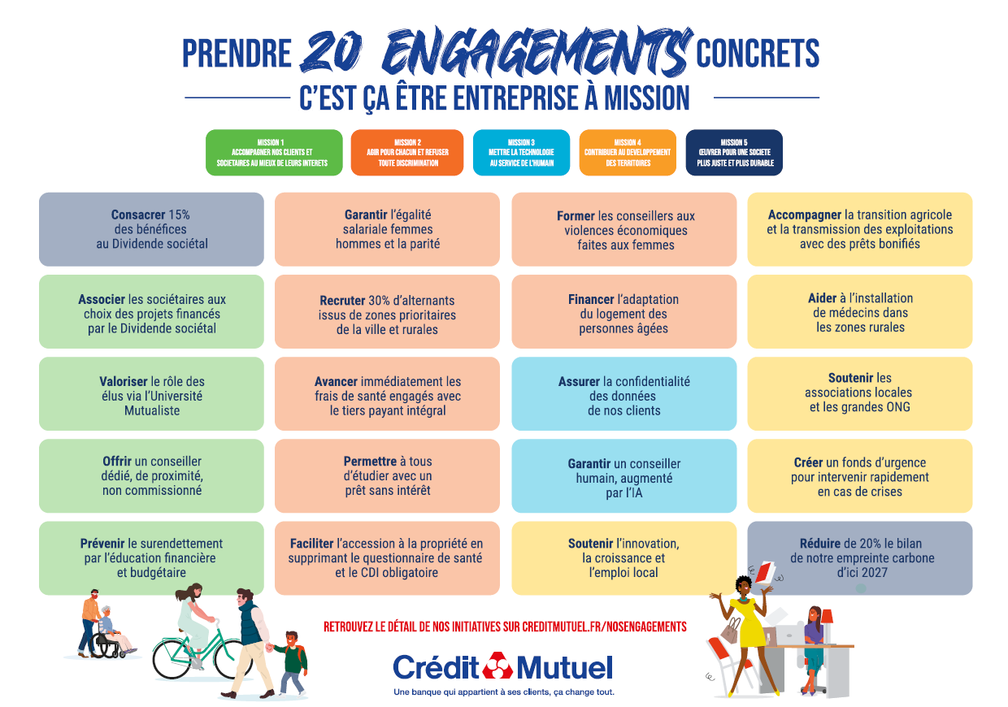

Notes:
Voici les 20 engagements que nous avons retenus. Nous détaillerons ensuite certains engagements.
Par ses nombreuses actions concrètes, le Dividende sociétal est un puissant levier au service de nos missions.

Slide 4

LE DIVIDENDE SOCIETAL
15% du résultat net
du groupe Crédit Mutuel Alliance Fédérale
POUR REALISER NOS MISSIONS
MONTANT TOTAL ALLOUÉ PAR AN
AU DIVIDENDE SOCIÉTAL
En millions d’Euros
Pour 2026, budget projeté pour l’année à venir
pour Crédit Mutuel
Alliance Fédérale
Notes:
Le dividende sociétal, c’est 15% du résultat net de l’ensemble du groupe Crédit Mutuel Alliance fédérale que nous voulons mobiliser pour la transformation écologique et la solidarité sociale et territoriale.
C’est affecter 15% de notre résultat pour faire du bien autour de nous !

Slide 5

RÉPARTITION DU BUDGET
projeté sur 2026, pour Crédit Mutuel Alliance Fédérale
En millions d’Euros
127 m€ - Mécénat et soutien au monde associatif
(dont 65 m€ Fondation
Crédit Mutuel Alliance Fédérale)
316 m€ - Fonds Révolution Environnementale et Solidaire
190 m€ - Offres à tarification inclusive et solidaire
Notes:
Notre activité contribue à créer de la valeur pour la satisfaction de nos sociétaires clients et pour le bien commun, c’est essentiel.
Plus nous créons de la valeur plus nous pouvons et nous voulons la partager.
Nous le faisons à travers des projets de financement et d’investissement :
investissement à travers le fonds de Révolution Environnementale et Solidaire
tarification bonifiée pour nos clients
et soutien à des associations par des actions de mécénat et de partenariat.
Une belle illustration du mutualisme de la preuve qui donne du sens à notre action.
C’est une initiative historique, qui est révolutionnaire et qui nous l’espérons ouvrira la porte à d’autres entreprises, pour avancer dans ce sens.
Etre banque à mission, c’est contribuer à la transformation de la banque et au bien commun.

Slide 6

OFFRES
MECENAT & SOUTIEN AU MONDE ASSOCIATIF
FONDS
OFFRES À TARIFICATION INCLUSIVE ET SOLIDAIRE
QUESTIONNAIRE DE SANTE
Près de 250 000 bénéficiaires de la suppression du questionnaire de santé pour l’assurance emprunteur depuis 2021.
Plusieurs personnes ici, ont pu financer l’acquisition de leur logement grâce à cette disposition.
PRÊT ETUDIANT SOLIDAIRE
95 % des bénéficiaires estiment que le prêt Etudiant Solidaire à taux zéro leur permet de faire des études dans de meilleures conditions.
PACKAGE BANCAIRE ASSOCIATIONS
60 % des associations ont pu conduire d’autres actions grâce à cette économie.
LIVRET D’EPARGNE pour les AUTRES :
Le Dividende sociétal complète la rémunération de votre épargne qui permet de financer des projets associatifs. 16,5 millions d’euros versés aux associations depuis la création du LEA.
Rémunération au 1/1/2026, 2,20% bruts dont au minimum 50% sont versés à une association (versement ouvrant droit à un crédit d’impôt).
Chiffres extraits du Bilan annuel du Dividende sociétal réalisé sur l’exercice 2024 pour Crédit Mutuel Alliance Fédérale.
Le bilan 2025 est en cours de réalisation.
Notes:
Voici 4 illustrations des offres avec une tarification inclusive et solidaire.
La suppression du questionnaire de santé pour l’acquisition du logement des emprunteurs a été étendu en 2025 aux emprunteurs relevant du marché des professionnels, entreprises et agriculteurs.
95% des bénéficiaires du prêt étudiant solidaire estiment que le prêt à taux zéro leur permet de faire leurs études dans de meilleures conditions.
La gratuité du package bancaire pour les associations qui en bénéficient, ont pu conduire d’autres actions avec cette économie.
Le Livret d’Epargne pour les autres permet de bénéficier d’une rémunération attractive, complétée par le Dividende sociétal pour financer des projets associatifs et ouvrir droit à un crédit d’impôt. Par sa rémunération élevée et le crédit d’impôts, c’est un produit d’épargne très intéressant pour vous, sociétaires ! Et en plus vous soutenez les associations ! Depuis la création, ce sont 16,5 millions d’euros qui ont ainsi été versés aux associations.
Un bel exemple de solidarité encouragée par le Dividende sociétal.

Slide 7






OFFRES
MECENAT & SOUTIEN AU MONDE ASSOCIATIF
FONDS
MÉCÉNAT ET SOUTIEN
AU MONDE ASSOCIATIF
MÉCÉNAT DIRECT
FONDATIONS
SOUTIEN AU MONDE ASSOCIATIF
Accompagnement sur le terrain de structures locales et nationales dans la musique, le sport et la culture à travers des partenariats forts et engagés.
➔ Mécénat réalisé en direct par les caisses, agences et entités du groupe. Thématiques : Solidarité, santé, culture, sport, musique, éducation, environnement, emploi, caritatif, inclusion, …
Mécénat de compétences
Fondation BT, CEMAVIE, CM LACO, CMNE, CREAVENIR (CMDV)
Notes:
Nous accompagnons le monde associatif à travers des actions de mécénat et de partenariat, directement par les Caisses de Crédit Mutuel et par la Fondation Crédit Mutuel Alliance Fédérale qui intervient sur des projets nationaux (Restos du cœur, Banques alimentaires, Croix rouge…) et des projets locaux à travers 2 appels à projets chaque année. Ce soutien devrait représenter 127 millions d’euros en 2026, dont 65 millions d’euros au titre de la Fondation Crédit Mutuel Alliance Fédérale.

Slide 8






















OFFRES
MECENAT & SOUTIEN AU MONDE ASSOCIATIF
FONDS
DES INVESTISSEMENTS
PARTOUT
Dambach
DANS NOS TERRITOIRES
Amboise
Arpheuilles
Notes:
Un pilier du dividende sociétal est constitué par ce que nous appelons le Fonds de Révolution Environnementale et Solidaire. Nous investissons en accompagnant des projets ayant un impact environnemental ou solidaire.
Par exemple en réalisant l’acquisition de 3 forêts ou en accompagnant des entreprises qui innovent sur la production d’énergie décarbonée ou le transport cargo à la voile.

Slide 9

LE DIVIDENDE SOCIETAL
METTRE NOTRE PERFORMANCE
AU SERVICE DE LA SOLIDARITE
Notes:
Nous mettons notre performance au service de la solidarité.

